Slide 1
재귀용법
모두를 위한 알고리즘
김종완 강사

Slide 2
대표적인 알고리즘: 재귀용법
알고리즘적으론, 문제에 대한 해법을 나눠서 해결, 줄여서 해결(divide-and-conquer, decrease-and-conquer)하는 방법
의미론적(Sementically)으론 자기 자신을 다시 호출하는 기능.
프로그래밍에 있어, 무한정 재귀를 돌리는게 목적이 아님
1개 또는 여러 개의 base case에 대해 해결할 수 있어야 한다.
base case를 해결할 수 있으며, 어떠한 input에 대해서 문제를 해결할 수 있어야 한다.

Slide 3
알고리즘 연습 방법
1. 연습장과 펜을 준비하자.
2. 알고리즘 문제를 읽고 분석
3. 간단하게 테스트용으로 매우 간단한 경우부터 복잡한 경우 순서대로 생각해보면서,
연습장과 펜을 이용하여 알고리즘을 생각해본다.
4. 가능한 알고리즘이 보인다면, 구현할 알고리즘을 세부 항목으로 나누고, 문장으로
세부 항목을 나누어서 적어본다.
5. 코드화하기 위해, 데이터 구조 또는 사용할 변수를 정리하고,
6. 각 문장을 코드 레벨로 적는다.
7. 데이터 구조 또는 사용할 변수가 코드에 따라 어떻게 변하는지를 손으로 적으면서,
임의 데이터로 코드가 정상 동작하는지를 연습장과 펜으로 검증한다.

Slide 4
재귀용법(recursive call)
팩토리얼을 구하는 알고리즘을 Recursive Call 을 활용해서 알고리즘 작성하기
간단한 경우부터 생각해보기
2! = 1 X 2
3! = 1 X 2 X 3
4! = 1 X 2 X 3 X 4 = 4 X 3!
규칙이 보임: n! = n X (n - 1)!
함수를 하나 만든다.
함수(n) 은 n > 1 이면 return n X 함수(n - 1)
함수(n) 은 n = 1 이면 return n

Slide 5
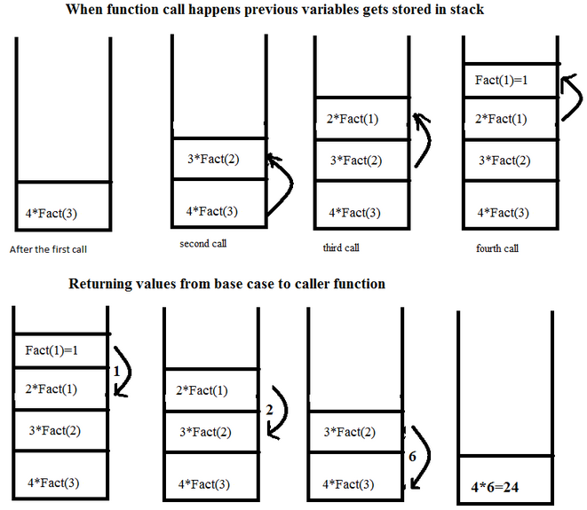
재귀용법(recursive call)

Slide 6
재귀용법(recursive call)
시간 복잡도와 공간 복잡도
factorial(n) 은 n - 1 번의 factorial() 함수를 호출해서, 곱셈을 함
일종의 n-1번 반복문을 호출한 것과 동일
factorial() 함수를 호출할 때마다, 지역변수 n 이 생성됨
시간 복잡도/공간 복잡도는 O(n-1) 이므로 결국, 둘 다 O(n)

